Slide 1

Badan Akreditasi Nasional Perguruan Tinggi
National Accreditation Agency for Higher Education (NAAHE)
Instrumen Akreditasi Program Studi (IAPS) 4.0
Laporan Evaluasi Diri (LED)
oleh:
Dr. Ahyar Yuniawan, SE, M.Si
Asesor BANPT
Instrumen Akreditasi Program Studi (IAPS) Versi 4.0
Badan Akreditasi Perguruan Tinggi
Semarang – 1 Juli 2019

Slide 2
Outline
Pendahuluan: Perkembangan Terkini Akreditasi.
Penyusunan Laporan Kinerja Program Studi
Penyusunan Laporan Evaluasi Diri Program Studi (maks: 150 halaman).
Proses Penyusunan Laporan Evaluasi Diri.

Slide 3

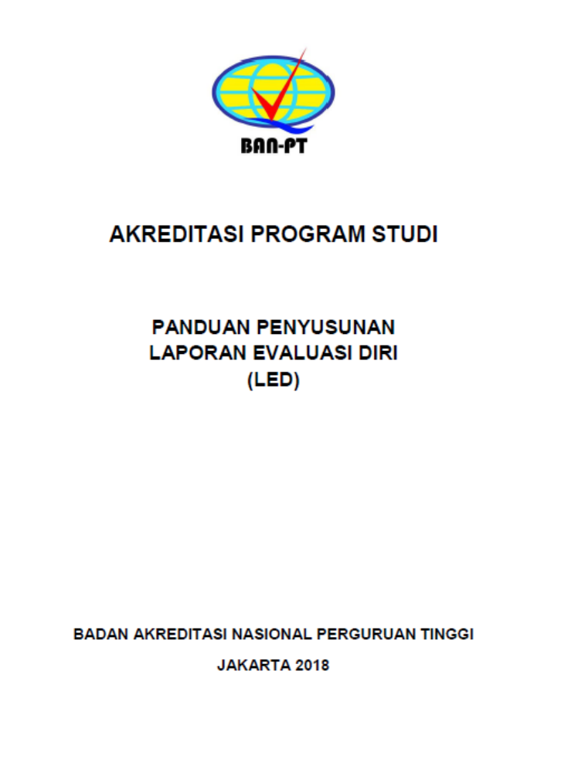
Panduan Penyusunan Dokumen Akreditasi Program Studi 4.0
1. Panduan Penyusunan Laporan Kinerja Program Studi
2. Panduan Penyusunan Laporan Evaluasi Diri Program Studi

Slide 4
Perbedaan IAPT 3.0 dan IAPS 4.0
IAPT 3.0
Diusulkan oleh PT disesuaikan dengan Jenis PT Akademik (PTN Satker, PTN BLU, PTN BH, PTS) – PT Vokasi (PTV Satker, PTV BLU, PTS).
Perbedaan antara PTA dengan PTV sesuai dengan karakteristik PT (Akademik/Vokasi).
LKPT merupakan data agregat seluruh PT.
IAPS 4.0
Diusulkan oleh Unit Pengelola Program Studi (UPPS): PT, Departemen, Fakultas, Sekolah, dll., sesuai dengan Statuta dan SOTK/OTK PT.
VMTS Perguruan Tinggi – VMTS UPPS – Scientific Vision (Visi Keilmuan) Program Studi.
LED fokus pada pengembangan Program Studi yang akan diakreditasi (sehingga LED Unik).
Kriteria Pendidikan, Luaran dan Capaian merupakan kekuatan PS (sesuai dengan Program).

Slide 5


Dokumen yang di-submit pada Akreditasi Program Studi 4.0
1. Laporan Kinerja Program Studi (LKPS)
2. Laporan Evaluasi Diri (LED)

Slide 6
PERGURUAN TINGGI
Visi, Misi, Tujuan, dan Strategi (VMTS)
Evaluasi Diri yang diri yang dilakukan fokus untuk pengembangan PS yang diakreditasi
Tata Pamong, Tata Kelola, dan Kerjasama
Pengusul
Unit Pengelola Program Studi
VMTS
Program Studi
Pendidikan
Mahasiswa
Sumber Daya Manusia
Luaran dan Capaian Tridharma
Pengabdian kepada Masyarakat
Penelitian
Keuangan, Sarana, dan Prasarana

Slide 7
Evaluasi Diri (ED)
Evaluasi diri mencakup keseluruhan evaluasi diri Unit Pengelola Program Studi (UPPS) yang bertanggung jawab menyelenggarakan program studi (mengacu kepada PP nomor: 4 tahun 2014, Struktur Organisasi dan Tata Kerja masing-masing Perguruan Tinggi).
UPPS dapat merupakan Perguruan Tinggi (Politeknik, Sekolah Tinggi, dll.), atau Departemen, Fakultas, Sekolah, dll.

Slide 8
Laporan evaluasi diri Program Studi
Kerangka pikir penyusunan evaluasi diri
Lingkungan Eksternal (Lokal, Nasional, Internasional)
Makro
politik,
ekonomi,
kebijakan,
sosial,
budaya,
perkembangan iptek
Mikro
pesaing, pengguna lulusan,
sumber calon mahasiswa, sumber calon dosen,
sumber tenaga kependidikan,
e-Learning, pendidikan jarak jauh,
Open Course Ware (OCW),
kebutuhan dunia usaha/industri dan masyarakat,
mitra, dan aliansi
Profil UPPS dan PS
Sejarah; visi, misi, tujuan, dan tata nilai; Organisasi dan tata kerja; Mahasiswa dan lulusan; Dosen dan tenaga kependidikan; Keuangan, sarana dan prasarana; Sistem penjaminan mutu; Kinerja institusi
Evaluasi
Analisis
Interpretasi
Analisis Capaian Kinerja
Analisis SWOT/ analisis lain
Strategi Pengembangan PS
Program keberlanjutan
Lingkungan Internal (9 kriteria akreditasi)
1) Visi, Misi, Tujuan, dan Strategi, 2) Tata Pamong, Tata Kelola, dan Kerjasama, 3) Mahasiswa, 4) Sumber Daya Manusia, 5) Keuangan, Sarana, dan Prasarana, 6) Pendidikan, 7) Penelitian, 8) Pengabdian kepada Masyarakat, dan 9) Luaran dan Capaian Tridharma.
Analisis dan Penetapan Program Pengembangan UPPS dan PS

Slide 9
Dokumen yang di-submit pada Akreditasi Program Studi 4.0
2. Laporan Evaluasi Diri (LED)
IDENTITAS UNIT PENGELOLA PROGRAM STUDI
IDENTITAS TIM PENYUSUN LED
KATA PENGANTAR
RINGKASAN EKSEKUTIF
BAB I. PENDAHULUAN
A. DASAR PENYUSUNAN
B. TIM PENYUSUN DAN TANGGUNGJAWABNYA
C. MEKANISME KERJA PENYUSUNAN LED
BAB II. LAPORAN EVALUASI DIRI
A. KONDISI EKSTERNAL
B. PROFIL UPPS DAN PROGRAM STUDI
C. KRITERIA
C.1. Visi, Misi, Tujuan, dan Strategi
C.2. Tata Pamong, Tata Kelola, dan Kerjasama
C.3. Mahasiswa
C.4. Sumber Daya Manusia
C.5. Keuangan, Sarana, dan Prasarana
C.6. Pendidikan
C.7. Penelitian
C.8. Pengabdian kepada Masyarakat
C.9. Luaran dan Capaian Tridharma
D. ANALISIS DAN PENETAPAN PROGRAM PENGEMBANGAN UPPS DAN PROGRAM STUDI
BAB III. PENUTUP
LAMPIRAN

Slide 10
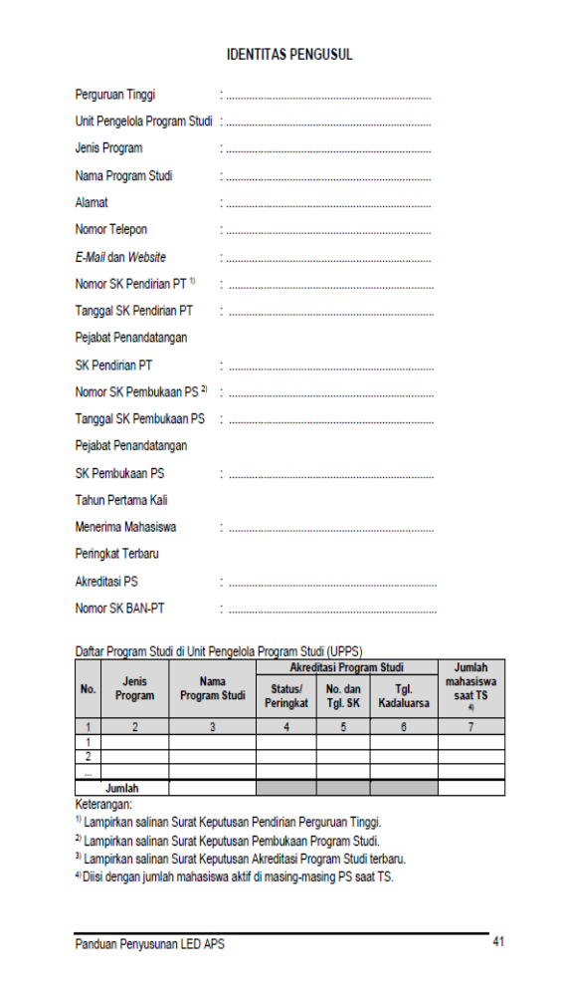
Identitas Pengusul

Slide 11
Daftar PS di UPPS
No | Jenis Program ¹⁾ | Nama Program Studi ²⁾ | Akreditasi Program Studi ³⁾ |  |  | Jumlah mahasiswa saat TS ⁴⁾
 |  |  | Status/ Peringkat | No. dan Tgl. SK | Tgl. Kadaluarsa
1 | 2 | 3 | 4 | 5 | 6 | 7
1
2
…
Jumlah
1) Lampirkan salinan Surat Keputusan Pendirian Perguruan Tinggi.
2) Lampirkan salinan Surat Keputusan Pembukaan Program Studi.
3) Lampirkan salinan Surat Keputusan Akreditasi Program Studi terbaru.
4) Diisi dengan jumlah mahasiswa aktif di masing-masing PS saat TS.

Slide 12
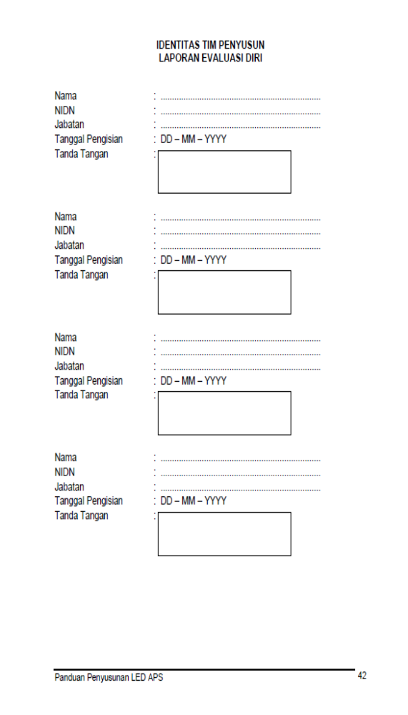
Identitas Tim Penyusun Laporan Evaluasi Diri

Slide 13
A. Dasar Penyusunan
Kebijakan tentang penyusunan evaluasi diri di perguruan tinggi yang di dalamnya termasuk juga tujuan dilakukannya penyusunan Laporan Evaluasi Diri (LED).
B. Tim penyusun dan tanggung jawabnya
UPPS harus dapat menunjukkan bukti formal tim penyusun LED beserta deskripsi tugasnya, termasuk di dalamnya keterlibatan berbagai unit, para pemangku kepentingan internal (mahasiswa, pimpinan, dosen, dan tendik) dan eksternal (lulusan, pengguna, dan mitra) dalam penyusunan LED.
C. Mekanisme kerja penyusunan LED
Memuat mekanisme pengumpulan data dan informasi, verifikasi dan validasi data, pengecekan konsistensi data, analisis data, identifikasi akar masalah dan penetapan strategi pengembangan yang mengacu pada rencana pengembangan UPPS, yang disertai dengan jadwal kerja tim yang jelas.
UPPS harus mampu menunjukkan keterkaitan LED dengan rencana pengembangan perguruan tinggi.
BAB I. PENDAHULUAN

Slide 14
IDENTITAS UNIT PENGELOLA PROGRAM STUDI
IDENTITAS TIM PENYUSUN LED
KATA PENGANTAR
RINGKASAN EKSEKUTIF
BAB I. PENDAHULUAN
A. DASAR PENYUSUNAN
B. TIM PENYUSUN DAN TANGGUNGJAWABNYA
C. MEKANISME KERJA PENYUSUNAN LED
BAB II. LAPORAN EVALUASI DIRI
A. KONDISI EKSTERNAL
B. PROFIL UPPS DAN PROGRAM STUDI
C. KRITERIA
C.1. Visi, Misi, Tujuan, dan Strategi
C.2. Tata Pamong, Tata Kelola, dan Kerjasama
C.3. Mahasiswa
C.4. Sumber Daya Manusia
C.5. Keuangan, Sarana, dan Prasarana
C.6. Pendidikan
C.7. Penelitian
C.8. Pengabdian kepada Masyarakat
C.9. Luaran dan Capaian Tridharma
D. ANALISIS DAN PENETAPAN PROGRAM PENGEMBANGAN UPPS DAN PROGRAM STUDI
BAB III. PENUTUP
LAMPIRAN

Slide 15
A
Kondisi Eksternal
Bab 2
Laporan Evaluasi Diri
B
Profil UPPS dan PS
C
Kriteria

Slide 16
A
Kondisi Eksternal
Menjelaskan kondisi eksternal program studi yang diakreditasi, yang terdiri atas lingkungan makro dan lingkungan mikro di tingkat lokal, nasional, dan internasional.
Lingkungan makro (aspek politik, ekonomi, kebijakan, sosial, budaya, perkembangan ilmu pengetahuan dan teknologi).
Lingkungan mikro (pesaing, pengguna lulusan, sumber calon mahasiswa, sumber calon dosen, sumber tenaga kependidikan, e-learning, pendidikan jarak jauh, Open Course Ware, kebutuhan dunia usaha/industri dan masyarakat, mitra, dan aliansi).
UPPS perlu menganalisis aspek-aspek dalam lingkungan makro dan lingkungan mikro yang relevan dan dapat mempengaruhi eksistensi dan pengembangan UPPS dan program studi.
UPPS harus mampu merumuskan strategi pengembangan program studi yang berkesesuaian untuk menghasilkan program-program pengembangan alternatif yang tepat, yang dijabarkan lebih rinci pada Bab II D.

Slide 17
B
Profil Unit Pengelola Program Studi
1. Sejarah Unit Pengelola Program Studi dan Program Studi
Menjelaskan riwayat pendirian dan perkembangan UPPS dan program studi yang diakreditasi secara ringkas dan jelas.
2. Visi, misi, tujuan, strategi, dan tata nilai
Deskripsi singkat visi, misi, tujuan, strategi dan tata nilai yang diterapkan di UPPS dan program studi yang diakreditasi (visi keilmuan/scientific vision).
3. Organisasi dan tata kerja
Informasi dokumen formal organisasi dan tata kerja yang saat ini berlaku, termasuk uraian secara ringkas tentang struktur organisasi dan tata kerja UPPS dan program studi, tugas pokok, dan fungsinya (tupoksi).
4. Mahasiswa dan lulusan
Deskripsi ringkas data jumlah mahasiswa dan lulusan, termasuk kualitas masukan, prestasi monumental yang dicapai mahasiswa dan lulusan, serta kinerja lulusan dari program studi yang diselenggarakan UPPS dengan penekanan lebih spesifik pada program studi yang diakreditasi.

Slide 18
B
Profil Unit Pengelola Program Studi
5. Dosen dan tenaga kependidikan
Informasi ringkas jumlah dan kualifikasi SDM (dosen dan tenaga kependidikan), kecukupan dan kinerja, serta prestasi monumental yang dicapai.
6. Keuangan, sarana, dan prasarana
8. Kinerja Unit Pengelola Program Studi dan Program Studi
Deskripsi ringkas kecukupan, kelayakan, kualitas, dan aksesibilitas sumberdaya keuangan, sarana dan prasarana.
Berisi deskripsi capaian dan luaran yang paling diunggulkan dari UPPS dan program studi.
7. Sistem Penjaminan Mutu
Deskripsi implementasi Sistem Penjaminan Mutu yang sesuai dengan kebijakan, organisasi, instrumen yang dikembangkan di tingkat perguruan tinggi, serta monitoring dan evaluasi, pelaporan, dan tindak lanjutnya.
Deskripsi dapat dijelaskan dengan siklus PPEPP yang dilakukan oleh UPPS atas penyelenggaraaan program studi, termasuk pengakuan mutu dari lembaga audit eksternal, lembaga akreditasi, dan lembaga sertifikasi.

Slide 19
C
Kriteria
1
Visi, Misi, Tujuan, dan Strategi
2
Tata Pamong, Tata Kelola, dan Kerjasama
3
Mahasiswa
BAB II. LAPORAN EVALUSI DIRI
4
Sumber Daya Manusia
5
Keuangan, Sarana, dan Prasarana
6
Pendidikan
7
Penelitian
8
Pengabdian kepada Masyarakat
9
Luaran dan Capaian Tridharma

Slide 20
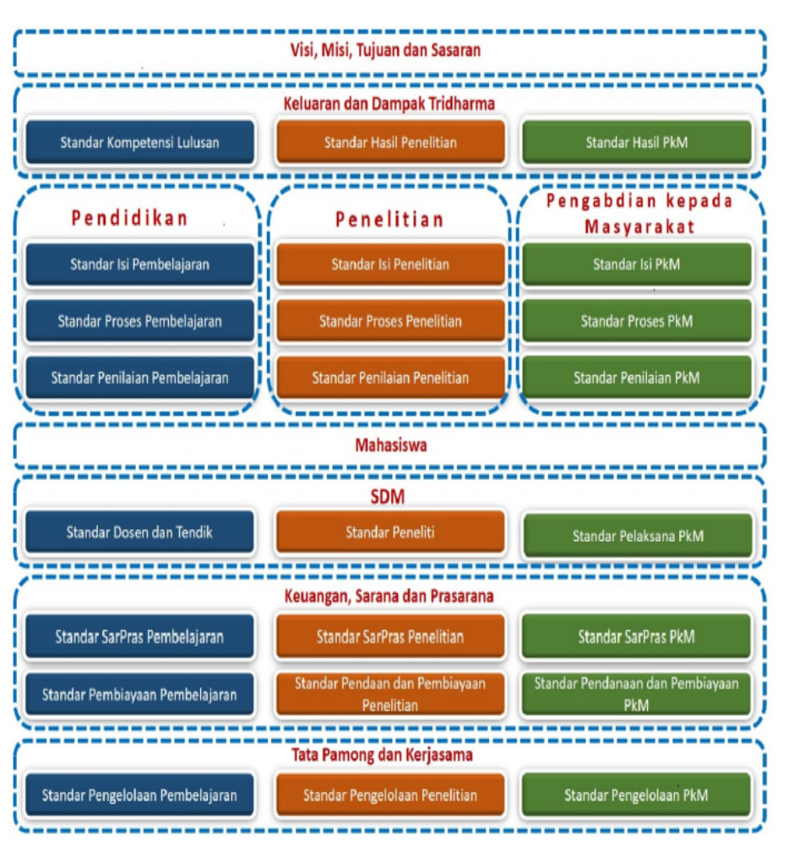
Hubungan antara SN –Dikti dengan Kriteria Akreditasi
(PerBAN 2 2017)
1
Visi, Misi, Tujuan dan Strategi
9
Luaran dan Capaian Tridharma
6
7
8
3
4
5
2

Slide 21
Latar Belakang
Kebijakan
Strategi Pencapaian VMT
Indikator Kinerja Utama
Indikator Kinerja Tambahan
Evaluasi Capaian Kinerja
Simpulan hasil evaluasi ketercapaian VMTS dan tindak lanjut
STRUKTUR PENULISAN UNTUK SETIAP KRITERIA:
1. Visi, Misi, Tujuan, dan Strategi
2. Tata Pamong, Tata Kelola, dan Kerjasama
3. Mahasiswa
Latar Belakang
Kebijakan
Standar Perguruan Tinggi dan Strategi Pencapaian Standar
Indikator Kinerja Utama
Indikator Kinerja Tambahan
Evaluasi Capaian Kinerja
Penjaminan Mutu
Kepuasan Pengguna
Simpulan hasil evaluasi ketercapaian kriteria dan tindak lanjut
4. Sumber Daya Manusia
LKPS
5. Keuangan, Sarana, dan Prasarana
6. Pendidikan
7. Penelitian
LKPS
Indikator Kinerja Utama (Pendidikan, Penelitian dan PkM) → untuk IAPS fokus kepada Pendidikan.
Indikator Kinerja Tambahan
Evaluasi Capaian Kinerja
Penjaminan Mutu Luaran
Kepuasan Pengguna
Simpulan hasil evaluasi ketercapaian standar luaran dan capaian serta tindak lanjut
8. Pengabdian kepada Masyarakat
9. Luaran dan Capaian Tridharma

Slide 22
C.1. Kriteria 1
Visi, Misi, Tujuan, dan Strategi
Latar Belakang
Kebijakan
Strategi Pencapaian VMTS
Indikator Kinerja Utama
Indikator Kinerja Tambahan
Evaluasi Capaian VMTS
Simpulan Hasil Evaluasi Ketercapaian VMTS dan Tindaklanjut
BAB II. LAPORAN EVALUSI DIRI

Slide 23
C.1 Visi, Misi, Tujuan, dan Strategi
1. Latar Belakang
Bagian ini menjelaskan latar belakang, tujuan, rasional, dan mekanisme penetapan visi, misi, tujuan, dan strategi (VMTS) UPPS yang mencerminkan visi perguruan tinggi dan memayungi visi keilmuan program studi yang diakreditasi, serta rencana strategisnya.
2. Kebijakan
Berisi deskripsi dokumen formal kebijakan yang mencakup: penyusunan, penetapan, evaluasi, sosialisasi, dan implementasi VMTS ke dalam program pengembangan UPPS dan program studi.
3. Strategi Pencapaian Visi, Misi, dan Tujuan
Bagian ini menjelaskan secara komprehensif strategi pencapaian visi, misi, dan tujuan (VMT) UPPS.
Pada bagian ini juga harus diuraikan sumber daya yang dialokasikan untuk mencapai visi yang telah ditetapkan serta mekanisme kontrol ketercapaiannya.

Slide 24
VMTS
Visi, Misi, Tujuan dan Strategi
Perguruan Tinggi
(PT)
Rencana Pengembangan Jangka Panjang, Jangka Menengah, Jangka Pendek
(Renstra/ Renop)
Visi, Misi, Tujuan dan Strategi
Unit Pengelola Program Studi
(UPPS)
VMTS UPPS inline dengan VMTS PT
Visi Keilmuan Program Studi
(Scientific Vision)
Scientific Vision (Visi Keilmuan Program Studi) terlihat pada Kurikulum
Kurikulum Program Studi

Slide 25
C.1 Visi, Misi, Tujuan, dan Strategi
4. Indikator Kinerja Utama
UPPS memiliki rencana pengembangan yang memuat indikator-indikator kinerja utama (IKU) dan target yang ditetapkan untuk mencapai tujuan strategis jangka menengah dan jangka panjang.
5. Indikator Kinerja Tambahan
Indikator kinerja tambahan adalah indikator lain terkait VMTS yang secara spesifik ditetapkan oleh UPPS yang dapat berupa indikator kinerja turunan dari butir-butir Indikator Kinerja Utama (IKU) yang ada.
Data indikator kinerja tambahan yang sahih harus diukur, dimonitor, dikaji, dan dianalisis untuk perbaikan berkelanjutan.

Slide 26
C.1 Visi, Misi, Tujuan, dan Strategi
6. Evaluasi Capaian VMTS
Berisi deskripsi dan analisis keberhasilan dan/atau ketidakberhasilan pencapaian VMTS yang telah ditetapkan.
Capaian kinerja harus diukur dengan metoda yang tepat, dan hasilnya dianalisis serta dievaluasi.
Analisis dan evaluasi terhadap capaian kinerja harus mencakup identifikasi akar masalah, faktor pendukung keberhasilan dan faktor penghambat ketercapaian VMTS di UPPS, termasuk analisis dan evaluasi yang spesifik terkait program studi yang diakreditasi.

Slide 27
C.1 Visi, Misi, Tujuan, dan Strategi
7. Simpulan Hasil Evaluasi Ketercapaian VMTS dan Tindaklanjut
Berisi ringkasan dari pemosisian, masalah dan akar masalah, serta rencana perbaikan dan pengembangan UPPS dan program studi.

Slide 28
BAB II
Laporan Evaluasi Diri
C.2. Kriteria 2
.... s.d. C.8. Kriteria 8
Latar Belakang
Kebijakan
Strategi Pencapaian Standar
Indikator Kinerja Utama
Indikator Kinerja Tambahan
Evaluasi Capaian Kinerja
Penjaminan Mutu
Kepuasan Pengguna
Simpulan Hasil Evaluasi dan Tindaklanjut

Slide 29
C.2 Tata Pamong, Tata Kelola, dan Kerjasama
…
...
C.8 Pengabdian kepada Masyarakat
1. Latar Belakang
Bagian ini mencakup latar belakang, tujuan, dan rasional atas strategi pencapaian standar perguruan tinggi terkait (KRITERIA).
2. Kebijakan
Bagian ini berisi deskripsi dokumen formal kebijakan yang ditetapkan oleh perguruan tinggi terkait (KRITERIA).
3. Strategi Pencapaian Standar
Bagian ini mencakup strategi UPPS dalam pencapaian standar yang ditetapkan perguruan tinggi terkait (KRITERIA).
Pada bagian ini juga harus diuraikan sumber daya yang dialokasikan untuk mencapai standar yang telah ditetapkan serta mekanisme kontrol ketercapaiannya.

Slide 30
C.2 Tata Pamong, Tata Kelola, dan Kerjasama
…
...
C.8 Pengabdian kepada Masyarakat
4. Indikator Kinerja Utama
Indikator Kinerja Utama (IKU) adalah indikator yang ditetapkan untuk memenuhi SN-DIKTI.
Data IKU yang sahih harus diukur, dimonitor, dikaji, dan dianalisis untuk perbaikan berkelanjutan.
5. Indikator Kinerja Tambahan
Indikator kinerja tambahan adalah indikator lain yang ditetapkan oleh perguruan tinggi dan/atau UPPS dan program studi untuk melampaui SN-DIKTI.
Data indikator kinerja tambahan yang sahih harus diukur, dimonitor, dikaji, dan dianalisis untuk perbaikan berkelanjutan.

Slide 31
Indikator Kinerja Utama: analisis terhadap data-data yang ada pada LKPS
KRITERIA 2
Sistem Tata Pamong
Kepemimpinan
Sistem Penjaminan Mutu
Kerjasama
KRITERIA 3
Kualitas Input Mahasiswa
Daya Tarik Program Studi
Layanan Kemahasiswaan
KRITERIA 4
Profil Dosen
Kinerja Dosen
Pengembangan Dosen
Tenaga Kependidikan
KRITERIA 5
Keuangan
Sarana
Prasarana
KRITERIA 6
Kurikulum
Pembelajaran
Suasana Akademik
KRITERIA 7
Relevansi penelitian
Keterlibatan mahasiswa dalam penelitian
KRITERIA 8
Relevansi PkM
Keterlibatan mahasiswa dalam PkM

Slide 32
Indikator Kinerja Tambahan
Penetapan Standar Pendidikan Tinggi
oleh Perguruan Tinggi
P
Standar Dikti
Standar Dikti
(Melampaui SN Dikti)
Visi Perguruan Tinggi
Ditetapkan
Perguruan
Tinggi
SN Dikti
(Standar Minimal)
Permenristekdikti No. 44 Tahun 2015
Standar Dikti yang ditetapkan oleh Perguruan Tinggi yang harus ‘melampaui’ SN Dikti ditentukan oleh Visi Perguruan Tinggi.
Standar Dikti
Standar Dikti
Standar Dikti
SN Dikti dapat dilampaui sesuai
dengan
Visi Perguruan Tinggi
Standar Dikti
SN Dikti
SN Dikti
SN Dikti
SN Dikti
SN Dikti
SN Dikti
SN Dikti
Std Dikti
SN Dikti
SN Dikti
SN Dikti
SN Dikti
Pengertian ‘melampaui’ atau ‘dilampaui’:
a. melebihi atau dilebihi secara ‘kuantitatif’, dan/atau
melebihi atau dilebihi secara ‘kualitatif
SN Dikti
SN Dikti
Standar Turunan
Standar Turunan

Slide 33

Pelampauan SN-Dikti secara Kualitatif
(sering disebut juga pelampauan secara vertikal)
Kementerian Riset, Teknologi, dan Pendidikan Tinggi
Pelampauan SN-Dikti secara kualitatif adalah jenis standar dengan kadar spesifikasi/ persyaratan/ kriteria yang lebih tinggi dari SN-Dikti
SN Dikti | Standar Dikti
Masa dan beban belajar penyelenggaraan program pendidikan paling lama 7 (tujuh) tahun akademik untuk program sarjana, program diploma empat/sarjana terapan, dengan beban belajar mahasiswa paling sedikit 144 (seratus empat puluh empat) sks; | Masa dan beban belajar penyelenggaraan program pendidikan paling lama 5 (lima) tahun akademik untuk program sarjana, program diploma empat/sarjana terapan, dengan beban belajar mahasiswa paling sedikit 144 (seratus empat puluh empat) sks;

Slide 34

Pelampauan SN-Dikti secara Kuantitatif
(sering disebut juga pelampauan secara horizontal)
Kementerian Riset, Teknologi, dan Pendidikan Tinggi
Pelampauan SN-Dikti secara kuantitatif adalah standar di luar yang diatur dalam SN-Dikti
misalnya, dalam SN Dikti tidak diatur standar kerjasama perguruan tinggi; maka penetapan standar VMTS dan Mahasiswa perguruan tinggi oleh PT merupakan pelampauan terhadap SN-Dikti
Contoh lain:
  Standar penetapan visi – misi UPPS
  Standar penerimaan mahasiswa baru
  Standar income generating

Slide 35
Standar Turunan
Kementerian Riset, Teknologi, dan Pendidikan Tinggi
Standar turunan adalah standar-standar yang ditetapkan secara lebih spesifik pada level yang lebih rendah untuk menjamin terpenuhinya standar induk pada level yang lebih tinggi (lebih luas)
Standar Induk | Standar Turunan
- Standar penilaian pembelajaran | - Standar penyelenggaraan ujian tulis Standar penyelengaraan ujian praktek Standar pelaksanaan ujian skripsi
- Standar proses pembelajaran | Standar penyelenggaraan perkuliahan Standar penyelenggaraan praktikum Standar penyelenggaraan field trip

Slide 36
Indikator Kinerja Tambahan
Indikator Kinerja Utama pada Setiap Kriteria Akreditasi
SN DIKTI = standar minimal Pendidikan Tinggi
Standar Pendidikan Tinggi
di Perguruan Tinggi
Standar Pendidikan Tinggi
berdasarkan kriteria BAN PT
Standar turunan IKU
Standar tambahan selain IKU
Indikator Kinerja Tambahan

Slide 37
C.2 Tata Pamong, Tata Kelola, dan Kerjasama
…
...
C.8 Pengabdian kepada Masyarakat
6. Evaluasi Capaian Kinerja
Berisi deskripsi dan analisis keberhasilan dan/atau ketidakberhasilan pencapaian standar yang telah ditetapkan.
Capaian kinerja harus diukur dengan metoda yang tepat, dan hasilnya dianalisis serta dievaluasi.
Analisis terhadap capaian kinerja harus mencakup identifikasi akar masalah, faktor pendukung keberhasilan dan faktor penghambat ketercapaian standar, dan deskripsi singkat tindak lanjut yang akan dilakukan UPPS.
7. Penjaminan Mutu
Berisi deskripsi dan bukti sahih tentang implementasi sistem penjaminan mutu di UPPS yang sesuai dengan standar yang ditetapkan perguruan tinggi terkait (KRITERIA), yang mengikuti siklus penetapan, pelaksanaan, evaluasi, pengendalian, dan perbaikan berkelanjutan (PPEPP).

Slide 38
C.2 Tata Pamong, Tata Kelola, dan Kerjasama
…
...
C.8 Pengabdian kepada Masyarakat
8. Kepuasan Pengguna
Berisi deskripsi mengenai pengukuran kepuasan para pemangku kepentingan terkait (KRITERIA), yang memenuhi aspek-aspek berikut:
  menggunakan instrumen kepuasan yang sahih, andal, mudah digunakan,
  dilaksanakan secara berkala, serta datanya terekam secara komprehensif,
  dianalisis dengan metode yang tepat serta bermanfaat untuk pengambilan keputusan,
  review terhadap pelaksanaan pengukuran kepuasan para pemangku kepentingan,
  hasilnya dipublikasikan dan mudah diakses oleh para pemangku kepentingan, dan
  hasil pengukuran kepuasan ditindaklanjuti untuk perbaikan dan peningkatan mutu luaran secara berkala dan tersistem.

Slide 39
C.2 Tata Pamong, Tata Kelola, dan Kerjasama
…
...
C.8 Pengabdian kepada Masyarakat
9. Simpulan Hasil Evaluasi dan Tindak Lanjut
Berisi ringkasan dari pemosisian, masalah dan akar masalah, serta rencana perbaikan dan pengembangan yang akan dilakukan UPPS terkait (KRITERIA) pada UPPS dan program studi yang diakreditasi.

Slide 40
BAB II
Laporan Evaluasi Diri
C.9. Kriteria 9
Luaran dan Capaian Tridharma
Indikator Kinerja Utama
Indikator Kinerja Tambahan
Evaluasi Capaian Standar
Penjaminan Mutu Luaran
Kepuasan Pengguna
Simpulan Hasil Evaluasi dan Tindaklanjut

Slide 41
Luaran Dharma Pendidikan
Keberadaan dan implementasi sistem yang menghasilkan data luaran dan capaian pendidikan yang sahih dan paling tidak mencakup IPK, prestasi akademik/non-akademik, masa studi, daya saing lulusan (masa tunggu dan kesesuaian bidang) dan kinerja lulusan (kepuasan pengguna, tempat kerja, dan penghargaan yang diterima), yang dikumpulkan, dimonitor, dikaji dan dianalisis untuk perbaikan berkelanjutan.

Slide 42
Indiaktor Kinerja Utama Luaran dan Capaian Tridharma
Tampilkan data luaran pendidikan, penelitian dan pengabdian kepada masyarakat dengan teknik representasi yang relevan (misalnya: kurva tren, rasio, dan proporsi) dan komprehensif serta simpulkan kecenderungan yang terjadi.

Slide 43
C.9 Luaran dan Capaian Tridharma
1. Indikator Kinerja Utama
Luaran Dharma Pendidikan
  Capaian Pembelajaran: IPK
  Prestasi Mahasiswa: Akademik, Non-akademik
  Efektivitas dan Produktivitas Pendidikan: Masa Studi, Kelulusan Tepat Waktu, Keberhasilan Studi
  Daya Saing Lulusan: Waktu Tunggu, Kesesuaian Bidang Kerja,
  Kinerja Lulusan: Tempat Kerja, Kepuasan Pengguna
Luaran Dharma Penelitian dan PkM
  Publikasi Ilmiah Mahasiswa
  Pagelaran/Pameran/Presentasi/Publikasi Karya Mahasiswa
  Karya Ilmiah Mahasiswa yang Disitasi
  Produk/Jasa Mahasiswa yang Diadopsi Industri/Masyarakat
  Luaran Penelitian/PkM Lainnya: HKI, TTG, Produk, dll.
Sumber data LKPS

Slide 44
C.9 Luaran dan Capaian Tridharma
2. Indikator Kinerja Tambahan
Indikator luaran dan capaian tridharma lain berdasarkan standar yang ditetapkan UPPS dan program studi untuk melampaui SN-Dikti.
Data indikator kinerja tambahan yang sahih harus diukur, dimonitor, dikaji, dan dianalisis untuk perbaikan berkelanjutan.
3. Evaluasi Capaian Kinerja
Berisi deskripsi dan analisis keberhasilan dan/atau ketidakberhasilan pencapaian standar yang telah ditetapkan.
Capaian kinerja harus diukur dengan metoda yang tepat, dan hasilnya dianalisis serta dievaluasi.
Analisis terhadap capaian kinerja harus mencakup identifikasi akar masalah, faktor pendukung keberhasilan dan faktor penghambat ketercapaian standar, dan deskripsi singkat tindak lanjut yang akan dilakukan institusi.

Slide 45
C.9 Luaran dan Capaian Tridharma
4. Penjaminan Mutu Luaran
Berisi deskripsi dan bukti sahih tentang implementasi sistem penjaminan mutu di UPPS yang sesuai dengan standar yang ditetapkan perguruan tinggi terkait luaran dan capaian tridharma, yang mengikuti siklus penetapan, pelaksanaan, evaluasi, pengendalian, dan perbaikan berkelanjutan (PPEPP).
5. Kepuasan Pengguna
Berisi deskripsi mengenai pengukuran kepuasan pengguna lulusan dan mitra kerja terhadap kinerja lulusan.
  Kejelasan instrumen yang digunakan, pelaksanaan, perekaman, dan analisis datanya.
  Ketersediaan bukti yang sahih tentang hasil pengukuran kepuasan pengguna lulusan dan mitra yang dilaksanakan secara konsisten, dan ditindaklanjuti secara berkala dan tersistem.

Slide 46
C.9 Luaran dan Capaian Tridharma
6. Simpulan Hasil Evaluasi dan Tindak Lanjut
Berisi ringkasan dari pemosisian, masalah dan akar masalah, serta rencana perbaikan dan pengembangan oleh UPPS terkait luaran dan capaian pada program studi yang diakreditasi.

Slide 47
BAB II Laporan Evaluasi Diri
IDENTITAS PENGUSUL
IDENTITAS TIM PENYUSUN LED
KATA PENGANTAR
RINGKASAN EKSEKUTIF
BAB I. PENDAHULUAN
A. DASAR PENYUSUNAN
B. TIM PENYUSUN DAN TANGGUNGJAWABNYA
C. MEKANISME KERJA PENYUSUNAN LED
BAB II. LAPORAN EVALUASI DIRI
A. KONDISI EKSTERNAL
B. PROFIL UNIT PENGELOLA PROGRAM STUDI
C. KRITERIA
C.1. Visi, Misi, Tujuan, dan Strategi
C.2. Tata Pamong, Tata Kelola, dan Kerjasama
C.3. Mahasiswa
C.4. Sumber Daya Manusia
C.5. Keuangan, Sarana, dan Prasarana
C.6. Pendidikan
C.7. Penelitian
C.8. Pengabdian kepada Masyarakat
C.9. Luaran dan Capaian Tridharma
D. ANALISIS DAN PENETAPAN PROGRAM PENGEMBANGAN UPPS TERKAIT PROGRAM STUDI YANG DIAKREDITASI
BAB III. PENUTUP
LAMPIRAN

Slide 48
BAB II
Laporan Evaluasi Diri
ANALISIS DAN PENETAPAN PROGRAM PENGEMBANGAN UPPS TERKAIT PROGRAM STUDI YANG DIAKREDITASI
BAGIAN
D
1. Analisis Capaian Kinerja
2. Analisis SWOT atau analisis lain yang relevan
3. Strategi Pengembangan
4. Program Berkelanjutan

Slide 49
D.
ANALISIS DAN PENETAPAN PROGRAM PENGEMBANGAN UPPS TERKAIT PROGRAM STUDI YANG DIAKREDITASI
1. Analisis Capaian Kinerja
Cakupan aspek antar kriteria yang dievaluasi: kelengkapan, keluasan, kedalaman, ketepatan, dan ketajaman analisis untuk mengidentifikasi akar masalah yang didukung oleh data/informasi yang andal dan memadai serta konsisten dengan hasil analisis yang disampaikan pada setiap kriteria di atas.
2. Analisis SWOT atau Analisis Lain yang Relevan
Ketepatan mengidentifikasi kekuatan atau faktor pendorong, kelemahan atau faktor penghambat, peluang dan ancaman yang dihadapi dalam keterkaitannya dengan hasil analisis capaian kinerja.
Hasil identifikasi tersebut dianalisis untuk menentukan posisi UPPS dan program studi yang diakreditasi serta menjadi dasar untuk mengembangkan alternatif solusi dan program pengembangan.
`

Slide 50
D.
ANALISIS DAN PENETAPAN PROGRAM PENGEMBANGAN UPPS TERKAIT PROGRAM STUDI YANG DIAKREDITASI
3. Strategi Pengembangan
Kemampuan UPPS dalam menetapkan strategi dan program pengembangan berdasarkan prioritas sesuai dengan kapasitas, kebutuhan, dan VMT UPPS secara keseluruhan, terutama pengembangan program studi yang diakreditasi.
4. Program Keberlanjutan
Mekanisme penjaminan keberlangsungan program pengembangan dan good practices yang dihasilkan, serta jaminan ketersediaan sumberdaya untuk mendukung pelaksanaan program termasuk rencana penjaminan mutu yang berkelanjutan.

Slide 51
BAB II Laporan Evaluasi Diri
IDENTITAS PENGUSUL
IDENTITAS TIM PENYUSUN LED
KATA PENGANTAR
RINGKASAN EKSEKUTIF
BAB I. PENDAHULUAN
A. DASAR PENYUSUNAN
B. TIM PENYUSUN DAN TANGGUNGJAWABNYA
C. MEKANISME KERJA PENYUSUNAN LED
BAB II. LAPORAN EVALUASI DIRI
A. KONDISI EKSTERNAL
B. PROFIL UNIT PENGELOLA PROGRAM STUDI
C. KRITERIA
C.1. Visi, Misi, Tujuan, dan Strategi
C.2. Tata Pamong, Tata Kelola, dan Kerjasama
C.3. Mahasiswa
C.4. Sumber Daya Manusia
C.5. Keuangan, Sarana, dan Prasarana
C.6. Pendidikan
C.7. Penelitian
C.8. Pengabdian kepada Masyarakat
C.9. Luaran dan Capaian Tridharma
D. ANALISIS DAN PENETAPAN PROGRAM PENGEMBANGAN UPPS TERKAIT PROGRAM STUDI YANG DIAKREDITASI
BAB III. PENUTUP
LAMPIRAN

Slide 52
BAB II
Laporan Evaluasi Diri
PENUTUP
Bagian ini berisi deskripsi yang memuat kesimpulan akhir dari Laporan Evaluasi Diri.
BAGIAN
E

Slide 53


